Slide 1
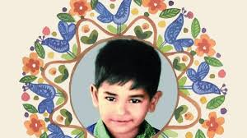
শেখ রাসেল দিবস উদযাপন উপলক্ষে সবাইকে সু-স্বাগতম ।
দুর্গাশ্রম উচ্চ বিদ্যালয়ের পক্ষ থেকে লাল গোলাপের শুভেচ্ছা।

Slide 2
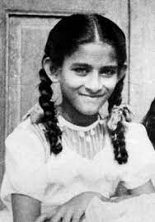
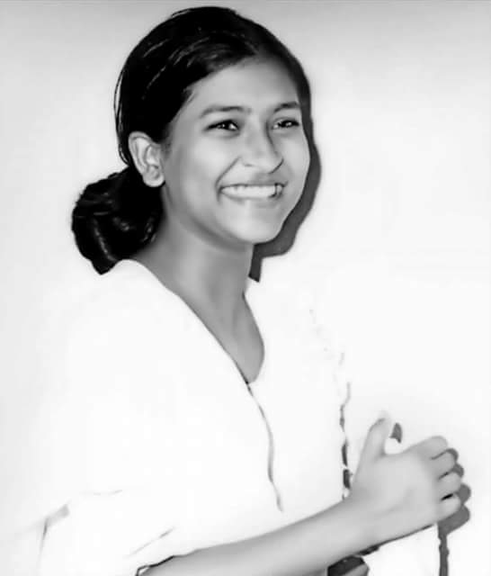
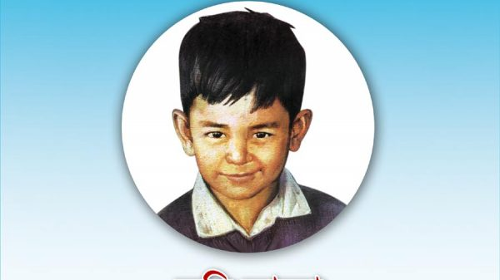
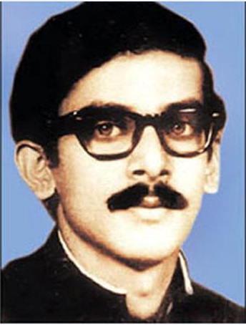
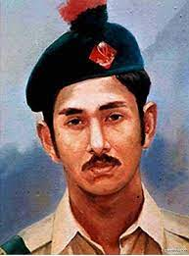
ছবি গুলো দেখ
তোমরা কি বলতে পারবে এই শিশুটির নাম কি ?
শৈশবের ছবি
শেখ হাসিনা
শেখ রেহেনা
আমাদের মুক্তির জয়োল্লাস, অগ্রযাত্রায় অদম্য আত্মবিশ্বাস আমাদের বন্ধু ‘শেখ রাসেল’
শেখ জামাল
শেখ কামাল

Slide 3
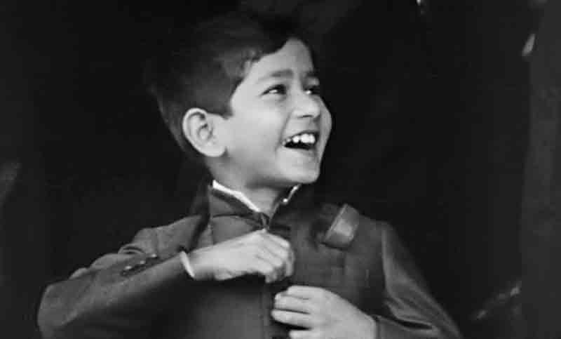
শেখ রাসেলের জন্ম ও ‘রাসেল’ নামকরনের ইতিহাস
বাঙালি জাতি যুগে যুগে অসংখ্য মহান ব্যক্তিত্বকে জন্ম দিয়েছে। তেমনি আজ থেকে ৫৮ বছর আগে বাঙালি জাতির মধ্যে আবির্ভাব ঘটেছিল এমনই এক ক্ষণজন্মা প্রতিভাবান দূরন্ত প্রানবন্ত এক শিশুর। যিনি জাতির পিতা বঙ্গবন্ধু শেখ মুজিবুর রহমানের কনিষ্ঠ পুত্র শেখ রাসেল ১৯৬৪ সালের ১৮ অক্টোবর হেমন্তকালে ঢাকায় ঐতিহাসিক বঙ্গবন্ধু ভবনে জন্ম গ্রহণ করেন। বঙ্গবন্ধু তাঁর প্রিয় লেখক খ্যাতিমান দার্শনিক ও নোবেল বিজয়ী ব্যক্তিত্ব বার্ট্রান্ড রাসেলের নামানুসারে পরিবারের নতুন সদস্যের নাম রাখেন ‘রাসেল’।

Slide 4
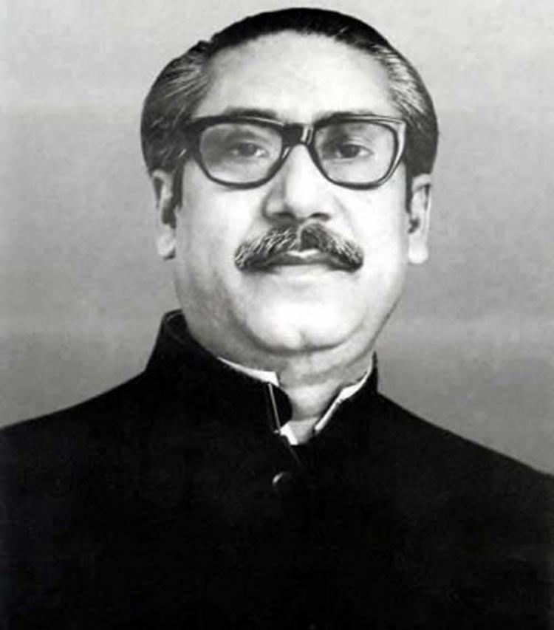
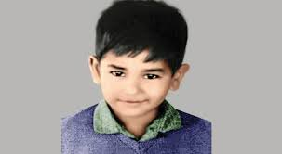
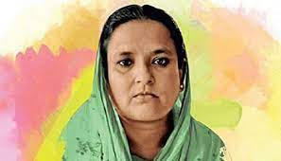
পিতার নাম
মাতার নাম
মহান মুক্তিযুদ্ধের সর্বাধিনায়ক জাতির জনক বঙ্গবন্ধু শেখ মুজিবুর রহমান ।
বঙ্গমাতা বেগম ফজিলাতুন্নেছা মুজিব ।

Slide 5
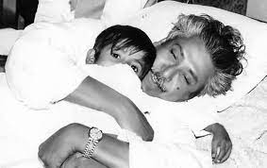
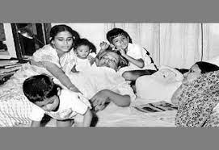
বঙ্গবন্ধুর বুকে শেখ রাসেল
১৯৬৪ সাল। সময়টা ছিল লড়াই আর যুদ্ধের উত্তেজনায় মুখর।তৎকালীন পূর্ব পাকিস্তানে ঘটে চলেছে ঐতিহাসিক ও রাজনৈতিক গুরুত্বপূর্ণ ঘটনা।ওই সময় পাকিস্তানজুড়ে প্রেসিডেন্ট নির্বাচনের ডামাডোল।একদিকে প্রেসিডেন্ট আইয়ুব খান, অন্যদিকে সম্মিলিত বিরোধী দলের প্রার্থী কায়েদে আজম মোহাম্মদ আলী জিন্নাহর বোন ফাতেমা জিন্নাহ।অনিশ্চয়তা আর অন্ধকারের মধ্যেও এ অঞ্চলের মানুষ স্বাধীনতার স্বপ্ন দেখছে।যিনি এই স্বপ্নের বাস্তবায়ন ঘটিয়ে বাঙালি জাতিকে এনে দেবেন মুক্তির স্বাদ,বাঙালির সেই অবিসংবাদিত নেতা বঙ্গবন্ধু শেখ মুজিবুর রহমানের ঘর আলো করে জন্ম নিল এক ছোট্ট দেবশিশু।

Slide 6
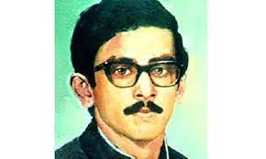
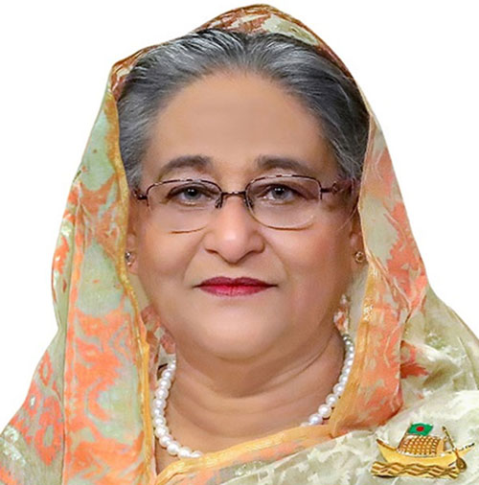
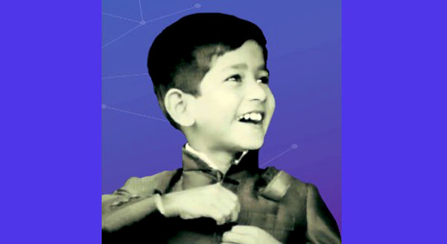
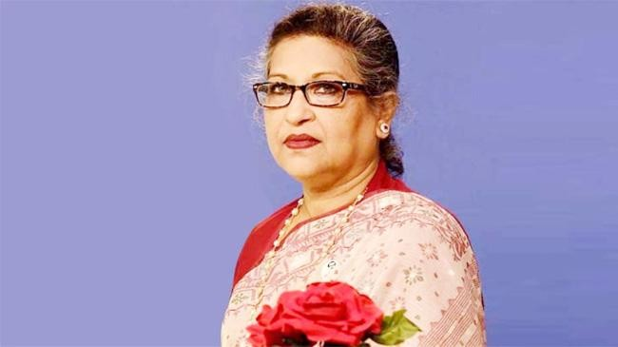
শেখ রাসেলের ভাই-বোনদের পরিচয় ।
শেখ কামাল
বর্তমান প্রধানমন্ত্রী শেখ হাসিনা
পাঁচ ভাই-বোনের মধ্যে সর্বকনিষ্ঠ হল আমাদের বন্ধু শেখ রাসেল ।
শেখ জামাল
শেখ রেহেনা

Slide 7
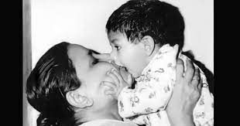
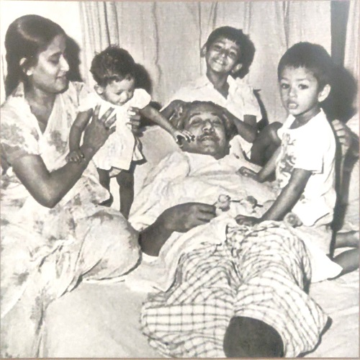
শিশু রাসেল ছিল অভিমানী। এ নিয়ে বঙ্গবন্ধু নিজেই লিখেছেন কারাগারের রোজনামচায়। ১৯৬৭ সালের ১৪-১৫ এপ্রিল অন্যান্য প্রসঙ্গ ছাড়াও বঙ্গবন্ধু রাসেলকে নিয়ে লিখেছেন, ‘জেল গেটে যখন উপস্থিত হলাম ছোট ছেলেটা আজ আর বাইরে এসে দাঁড়াইয়া নাই দেখে আশ্চর্যই হলাম। আমি যখন রুমের ভেতর যেয়ে ওকে কোলে করলাম আমার গলা ধরে ‘আব্বা’‘আব্বা’করে কয়েকবার ডাক দিয়ে ওর মার কোলে যেয়ে ‘আব্বা’‘আব্বা’করে ডাকতে শুরু করল। ওর মাকে ‘আব্বা’বলে। আমি জিজ্ঞাসা করলাম, ‘ব্যাপার কী?’ওর মা বলল, “বাড়িতে ‘আব্বা’‘আব্বা’করে কাঁদে তাই ওকে বলেছি আমাকে ‘আব্বা’বলে ডাকতে।” রাসেল আমাকে ‘আব্বা’ ‘আব্বা’বলে ডাকতে লাগল।

Slide 8
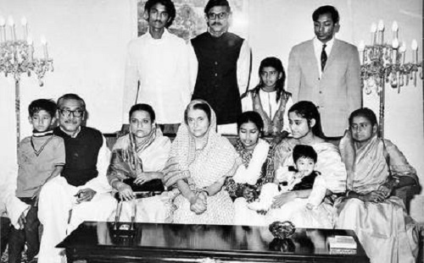
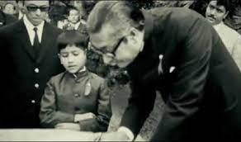
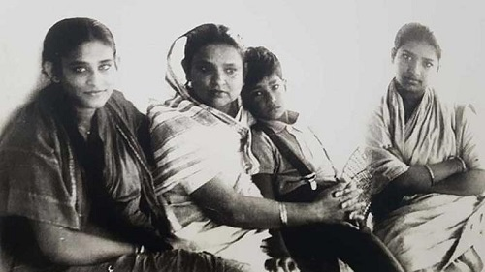
বঙ্গবন্ধু পরিবারের মধ্যমণি শেখ রাসেল ।

Slide 9
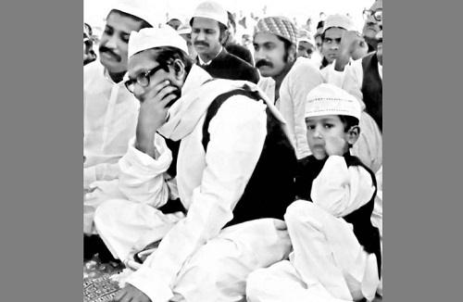
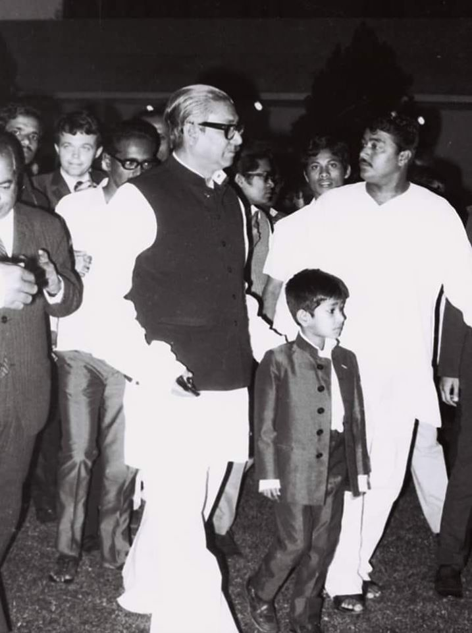
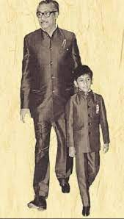
পিতাকে অনুকরণ ও অনুসরণ করতেন শেখ রাসেল
রাসেল পিতার সান্নিধ্য বেশি না পেলেও যখন পেতেন তখনই পিতাকে সবসময় অনুকরণ ও অনুসরণ করতেন।পিতার জামা-জুতা হাঁটার ষ্টাইল সব কিছুই অনুকরণ করতেন।বঙ্গবন্ধুর প্রিয় পোশাক ছিল লুঙ্গি ও গেঞ্জি। সেজন্য রাসেলেরও ছোট লুঙ্গি ছিল। বঙ্গবন্ধুর চশমাটা মাঝে মাঝে নিজের চোখে নিয়ে মজা করত।একদিন বঙ্গবন্ধু বন্যা দুর্গতদের দেখতে পায়জামা পাঞ্জাবির সাথে জুতা পরে বের হচ্ছেন দেখে রাসেল একজোড়া স্যান্ডেল এনে দিলেন। তখন পিতা বললেন, বাবা আমাকে তো কাদামাটিতে হাঁটতে হবে, সেজন্য জুতা পড়েছি। তখন রাসেল বলল আরেক জোড়া সঙ্গে নিয়ে যাও।বঙ্গবন্ধুও যখন সময় পেয়েছেন তখনই রাসেলকে সময় দিয়েছেন। দেশ স্বাধীন হওয়ার পর বঙ্গবন্ধু যখন রাষ্ট্রপ্রধান হিসেবে বিভিন্ন দেশ সফরে যেতেন তখন রাসেলকে সঙ্গে করে নিয়ে যেতেন।

Slide 10
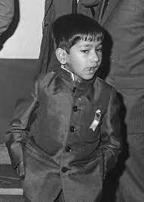
শেখ রাসেল বেদনার এক মহাকাব্যের নাম
১৯৬৬ সালের ৬ দফা আন্দোলনের পর থেকেই রাজবন্দী হিসেবে জেলে ছিলেন বঙ্গবন্ধু। কারাগারে দেখা করার সময় রাসেল কিছুতেই তার বাবাকে রেখে আসবে না। এ কারণেই তার মন খারাপ থাকত।
‘কারাগারের রোজনামচা’য় শেখ রাসেলকে নিয়ে বঙ্গবন্ধু লিখেছেন ‘৮ ফেব্রুয়ারি ২ বছরের ছেলেটা এসে বলে, আব্বা বাড়ি চলো। ’ কী উত্তর ওকে আমি দিব। ওকে ভোলাতে চেষ্টা করলাম ও তো বোঝে না আমি কারাবন্দী। ওকে বললাম, ‘তোমার মার বাড়ি তুমি যাও। আমি আমার বাড়ি থাকি। আবার আমাকে দেখতে এসো। ’ ও কি বুঝতে চায়! কী করে নিয়ে যাবে এই ছোট্ট ছেলেটা, ওর দুর্বল হাত দিয়ে মুক্ত করে এই পাষাণ প্রাচীর থেকে! দুঃখ আমার লেগেছে। শত হলেও আমি তো মানুষ আর ওর জন্মদাতা। অন্য ছেলে-মেয়েরা বুঝতে শিখেছে। কিন্তু রাসেল এখনো বুঝতে শিখেনি ।

Slide 11
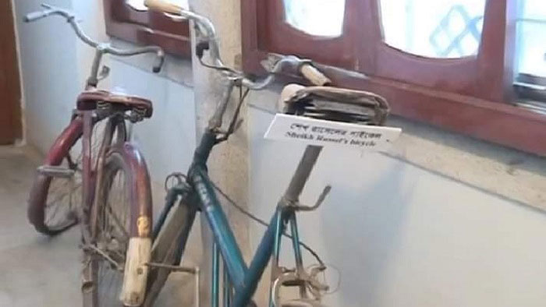
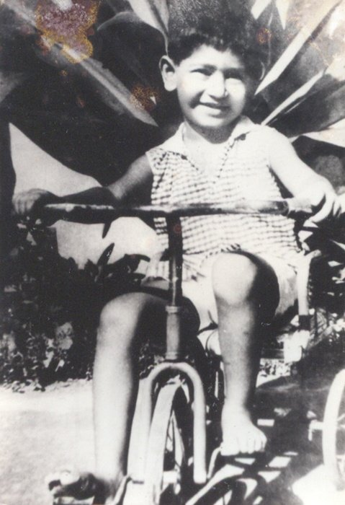
একটি লাল সাইকেল, আরেকটি নীল। আরেকটু বড় হলে আম্মুকে বলবো আমাকে ওরকম একটা সাইকেল কিনে দিতে।’— যোগ করে রাশাদ।
শেখ রাসেলের সাইকেল
ছোট্ট এই শিশুটি ফের বলে, ‘মামা জানালেন ওগুলো নাকি শেখ রাসেলের সাইকেল। আরও খেলনা আছে সেখানে। বল, হকিস্টিক, ব্যাট আর হেলমেট। আচ্ছা শেখ রাসেল কি আমার মতো খেলত? সে কি ঘরের মধ্যে সাইকেল চালিয়ে বেড়াত? খারাপ মানুষগুলো বড়দের না হয় মেরেছে, কিন্তু রাসেলকে মারলো কেন? সে কী দোষ করেছিল?’

Slide 12
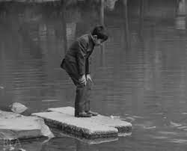
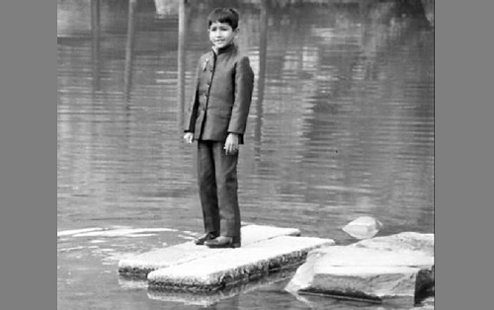
শেখ রাসেলের মাছ ধরার খুব শখ ছিল ।

Slide 13
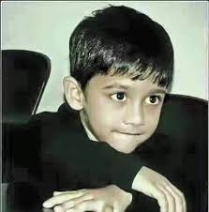
রাসেল ৪ বছর বয়সে প্রথমে স্কুলে যাওয়া শুরু করে। প্রথম দিকে পরিবারের কাউকে না কাউকে স্কুলে দিয়ে আসতে হত। ধীরে ধীরে নিজেই আগ্রহ নিয়ে স্কুলে যেত এবং স্কুলে তার বেশ কিছু বন্ধুও জুটেছিল।ইউনিভার্সিটি ল্যাবরেটরি স্কুলের ৪র্থ শ্রেণির ছাত্রাবস্থায় ১৯৭৫ সালের ১৫ আগস্ট নির্মমভাবে হত্যাকাণ্ডের শিকার হন পরিবারের সবার আদরের শেখ রাসেল।

Slide 14
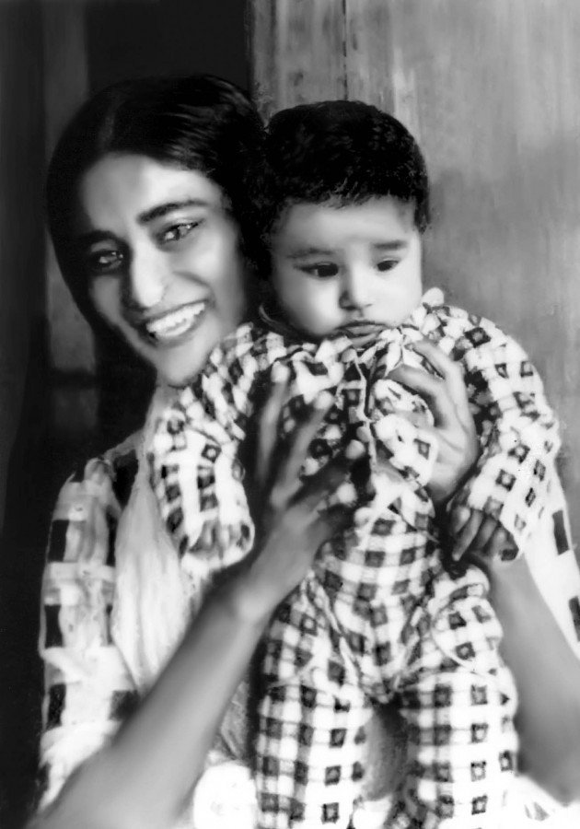
আমাকে হাসু আপার (শেখ হাসিনা) কাছে পাঠিয়ে দিন ।
বঙ্গবন্ধুর নির্দেশে রাসেলকে নিয়ে লুকানোর সময় ব্যাক্তিগত কর্মচারীসহ রাসেলকে হত্যাকারীরা আটক করে। আতঙ্কিত হয়ে শিশু রাসেল কান্নাজড়িত কণ্ঠে বলেছিলেন, “আমি মায়ের কাছে যাব।” পরবর্তীতে মায়ের লাশ দেখার পর অশ্রুসিক্ত কণ্ঠে মিনতি করেছিলেন, “আমাকে হাসু আপার (শেখ হাসিনা) কাছে পাঠিয়ে দিন।”

Slide 15
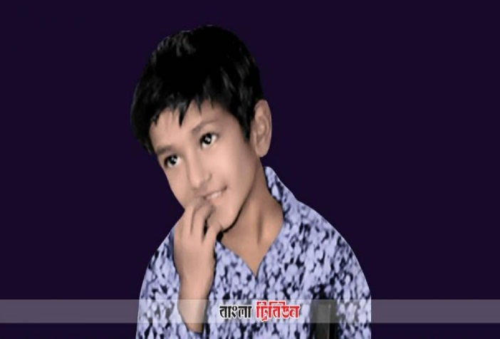
বুলেটের নির্মম আঘাতে রাসেলের দেহ থেকে অবশিষ্ট প্রাণ ভোমরাটিকেও চিরতরের জন্য নীরব-নিস্তব্ধ করে দিয়েছে বর্বর খুনিরা।তাই তো উপমহাদেশের প্রখ্যাত কবি সুনীল গঙ্গোপাধ্যায় শেখ রাসেলকে স্মরণ করে লেখা কবিতা ‘শিশু রক্তে’ তিনি লিখলেন-
রাসেল, অবোধ শিশু, তোর জন্য
আমিও কেঁদেছি.....
তুইতো গল্পের বই, খেলনা নিয়ে
সবচেয়ে পরিচ্ছন্ন বয়সেতে ছিলি !
তবুও পৃথিবী আজ এমন পিশাচি হলো
শিশুরক্তপানে তার গ্লানি নেই ?
সর্বনাশী, আমার ধিক্কার নে !
যত নামহীন শিশু যেখানেই ঝরে যায়
আমি ক্ষমা চাই, আমি সভ্যতার নামে ক্ষমা চাই ।

Slide 16
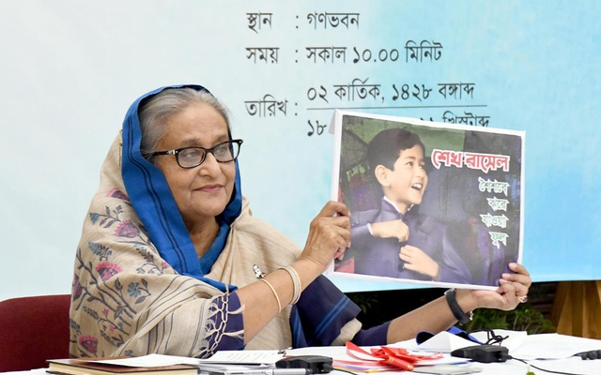
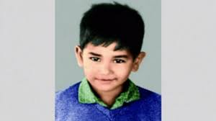
শেখ রাসেলকে হত্যার ঘটনা স্মরণ করে ভাই হারানোর বেদনার্ত হৃদয়ে প্রধানমন্ত্রী শেখ হাসিনা বলেন,
‘আমার একটাই প্রশ্ন, এ শিশুটির কী অপরাধ ছিল?’
আমরা তোমাকে ভুলবনা
শেখ রাসেল দিবস সফল হউক।
দূর্গাশ্রম উচ্চ বিদ্যালয়, আটপাড়া,নেত্রকোনা ।

